Slide 1
2.3 JEDNOTKOVÁ KRUŽNICE
2 GONIOMETRIE
Mgr. Petra Toboříková, Ph.D.
VOŠZ a SZŠ Hradec Králové, Komenského 234

Slide 2
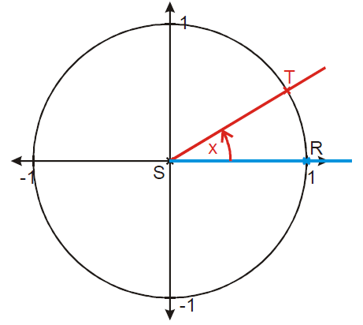
JEDNOTKOVÁ KRUŽNICE
= kružnice se středem v počátku souřadnic [0;0] a poloměrem 1
koncové rameno
kladný směr otáčení
počáteční rameno
(vždy kladná poloosa x)

Slide 3
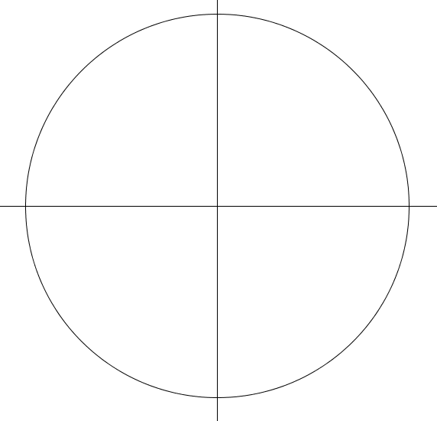


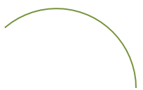

Načrtni do jednotkové kružnice následující úhly:
120˚
60˚
150˚
315˚

Slide 4
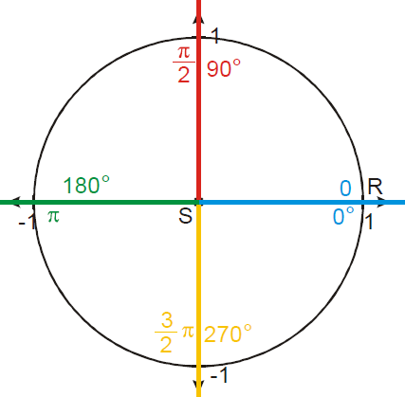
Nakresli do JK koncová ramena úhlů, která splývají s poloosami soustavy souřadnic.
Ke každému ramenu napiš základní velikost úhlu ve stupňové i obloukové míře.
II. kvadrant
I. kvadrant
III. kvadrant
IV. kvadrant
[1]

Slide 5
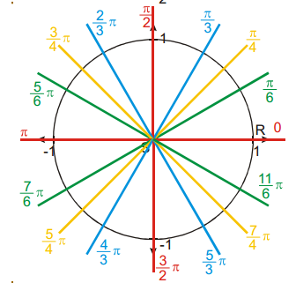
Základní úhly v JK
[1]

Slide 6
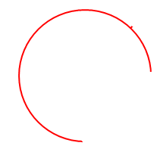
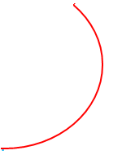


Načrtni do jednotkové kružnice následující úhly:

Slide 7
Načrtni do jednotkové kružnice následující úhly a ke každému napiš velikost v obloukové míře:

Slide 8
Načrtni do jednotkové kružnice následující úhly a ke každému napiš velikost v obloukové míře:

Slide 9
Zdroje
[1] KRYNICKÝ, Martin. Tabulkové hodnoty orientovaných úhlů. KRYNICKÝ, Martin. Www.realisticky.cz: když (se) chcete naučit... [online]. 2010 [cit. 2014-11-29]. Dostupné z:http://www.realisticky.cz/ucebnice/01%20Matematika%20S%C5%A0/04%20Goniometrie/02%20Goniometrick%C3%A9%20funkce/06%20Tabulkov%C3%A9%20hodnoty%20orientovan%C3%BDch%20%C3%BAhl%C5%AF.pdf
ostatní obrázky jednotkové kružnice byly vytvořeny v softwaru GeoGebra
a pomocí prostředků softwaru MS PowerPoint
[1]

